Slide 1


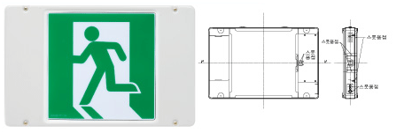

피``난``안``내``도`
2 층 관 람 동 선
화재시 대피방법
관람수족관
대형 메인 수조
1. 불이야’라고 크게 외친다.
2. 발신기(비상벨)을 누른다.
3. 오른쪽 피난안내도에 있는
피난동선따라 신속 대피한다.
2층 1층
피난 계단이동
소화기 사용방법
3층 계단 진입로
빈센베리즈
엘리베이터
1. 소화기를 바닥에 내려두고
손잡이의 안전핀을 뽑는다.
2. 한손은 손잡이, 다른 한손은
호스를 잡는다.
3. 손잡이를 힘껏 누르고
빗자루로 쓸듯이 방사한다.
기계실
관람수족관
현위치
1층
진입계단
계단,복도`등에`물건적치
비상구`폐쇄신고는`119
☎(031) 930-0322
일산`소`방`서
기 프 트 샾
현위치 비상구 피난동선 소화기
일산 아쿠아플라넷
화재ㆍ구조ㆍ구급 각종 재난 신고는 119

Slide 2
피``난``안``내``도`
3 층 관 람 동 선
화재시 대피방법
대형 메인 수조
3F 1F
피난 계단이동
1. 불이야’라고 크게 외친다.
2. 발신기(비상벨)을 누른다.
3. 오른쪽 피난안내도에 있는
피난동선따라 신속 대피한다.
소화기 사용방법
포
토샵
엘리베이터
1. 소화기를 바닥에 내려두고
손잡이의 안전핀을 뽑는다.
2. 한손은 손잡이, 다른 한손은
호스를 잡는다.
3. 손잡이를 힘껏 누르고
빗자루로 쓸듯이 방사한다.
닥터피쉬
세면대
현위치
E
P
S
터치풀
계단,복도`등에`물건적치
비상구`폐쇄신고는`119
☎(031) 930-0322
일산`소`방`서
현위치 비상구 피난동선 소화기
일산 아쿠아플라넷
화재ㆍ구조ㆍ구급 각종 재난 신고는 119

Slide 3
피``난``안``내``도`
4 층 관 람 동 선
화재시 대피방법
4F 1F
피난 계단이동
1. 불이야’라고 크게 외친다.
2. 발신기(비상벨)을 누른다.
3. 오른쪽 피난안내도에 있는
피난동선따라 신속 대피한다.
조리실
수조
소화기 사용방법
베란다
1. 소화기를 바닥에 내려두고
손잡이의 안전핀을 뽑는다.
2. 한손은 손잡이, 다른 한손은
호스를 잡는다.
3. 손잡이를 힘껏 누르고
빗자루로 쓸듯이 방사한다.
구조요청
대형 메인 수조
엘리베이터
수조
사무실
계단,복도`등에`물건적치
비상구`폐쇄신고는`119
☎(031) 930-0322
일산`소`방`서
수조
현위치
현위치 비상구 피난동선 소화기
일산 아쿠아플라넷
화재ㆍ구조ㆍ구급 각종 재난 신고는 119

Slide 4
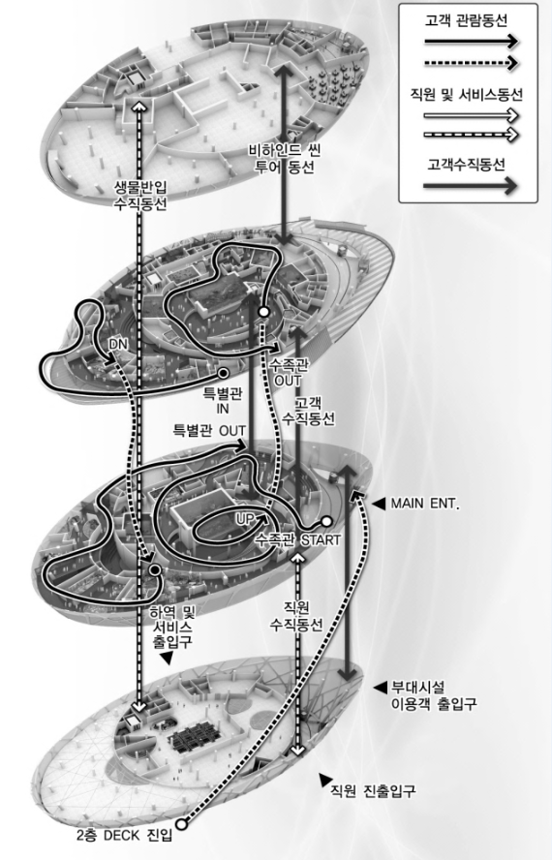
동 선``안``내``도`
4 층
3 층
2 층
1 층
일산 아쿠아플라넷
화재ㆍ구조ㆍ구급 각종 재난 신고는 119

